Slide 1
UM PROJETO DE POLÍTICA URBANA – CPUA-CAU/BR
Hypelane Clothing Co. 2020

Slide 2
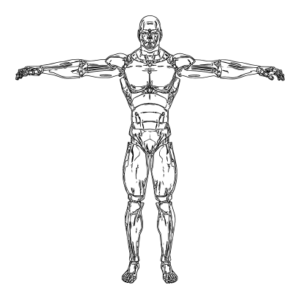
CONCURSO Nº01/2020 CAU/BR
hotsite
AÇÕES DE ARQUITETOS E URBANISTAS NA ESCOLA
PRÁTICAS PEDAGÓGICAS

Slide 3
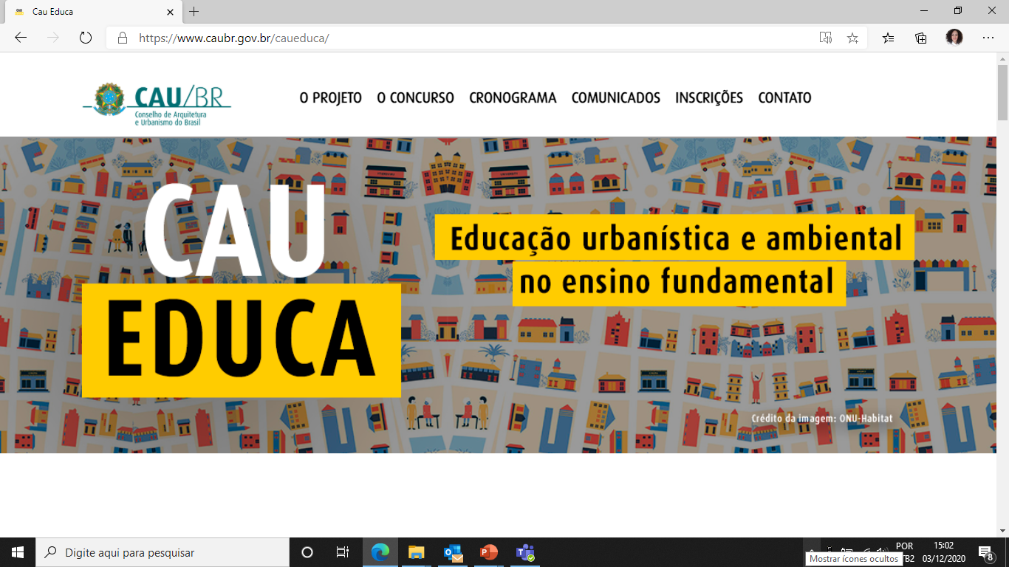

Slide 4
COMISSÃO JULGADORA
PORTARIA PRES Nº339 DE 09 DE MARÇO DE 2021
Josélia Alves, arquiteta e urbanista, membro da CPUA-CAU/BR;
Isabella Gregory, pedagoga, membro externo indicado pela CPUA-CAU/BR;
Simone Sayegh, arquiteta e urbanista e pedagoga, membro externo indicado pela CPUA-CAU/BR;
Cláudia Sales de Alcântara, arquiteta e urbanista e pedagoga, membro indicado pela CEF-CAU/BR;
Ana Maria Reis de Goes Monteiro, arquiteta e urbanista, membro indicado pelo CEAU/BR.
Caroline Bertol, como analista para assessoramento à comissão julgadora.”

Slide 5
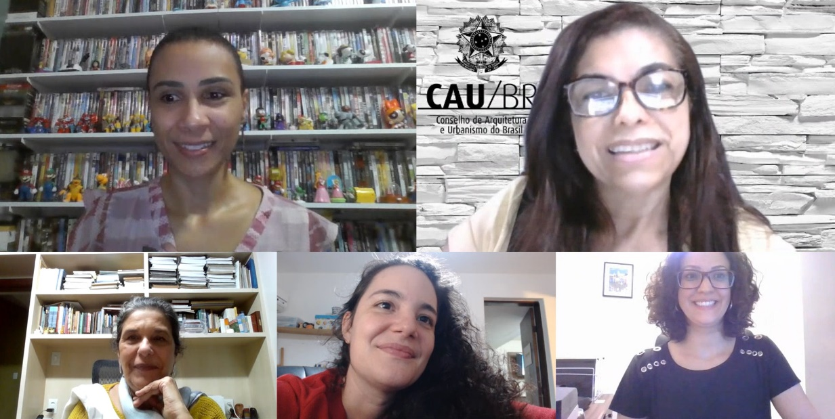
163 INSCRIÇÕES
SENDO 130 ANALISADAS PELA COMISSÃO JULGADORA
78 NA CATEGORIA PRÁTICAS PEDAGÓGICAS
52 NA CATEGORIA AÇÕES DE ARQUITETO E URBANISTA NA ESCOLA
DE 30 DE MARÇO ATÉ DE 15 DE JUNHO FORAM 8 REUNIÕES DA COMISSÃO JULGADORA PARA ESCOLHA DE 21 PREMIADOS E 8 MENÇÕES HONROSAS
DIVULGAÇÃO
RESULTADO
FINAL
113ª PLENÁRIA ORDINÁRIA CAU BRASIL

Slide 6
PRÊMIOS
O valor total dos prêmios é de R$ 40.500,00 distribuídos conforme descrito:
15 Práticas Pedagógicas
R$ 1.500,00 cada
6 Ações de Arquiteto e Urbanista na Escola
R$ 3.000,00 cada

Slide 7
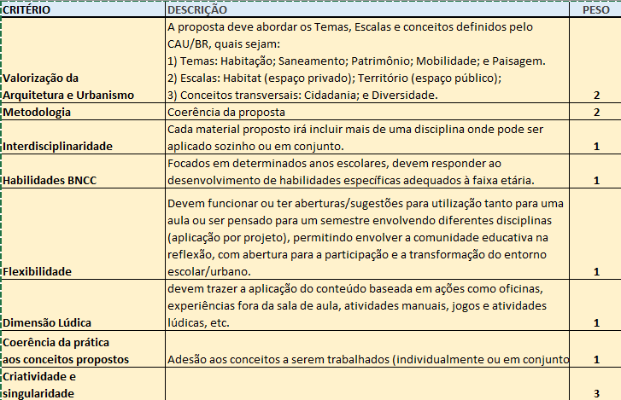
PRÁTICAS PEDAGÓGICAS
15 PREMIADOS
5
MENÇÕES HONROSAS

Slide 8
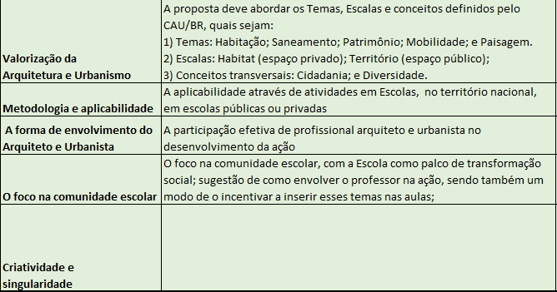
AÇÕES DE ARQUITETO E URBANISTA NA ESCOLA
6
PREMIADOS
3
MENÇÕES HONROSAS

Slide 9
AÇÕES DE ARQUITETO E URBANISTA NA ESCOLA
REGIÃO DO BRASIL DOS INSCRITOS NO CONCURSO
PRÁTICAS PEDAGÓGICAS

Slide 10
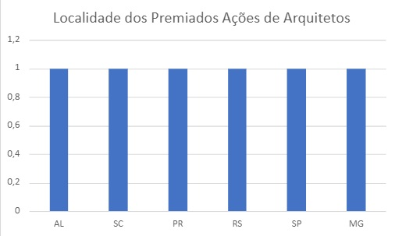
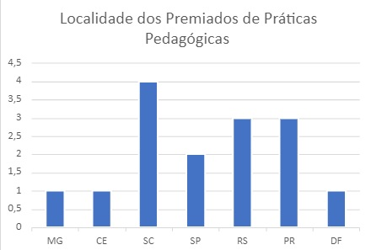
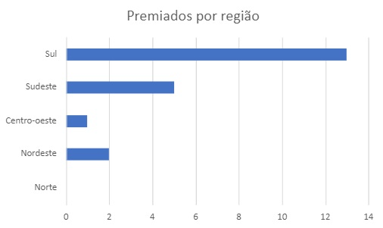
ESTADO E REGIÃO DOS PREMIADOS NO CONCURSO

Slide 11
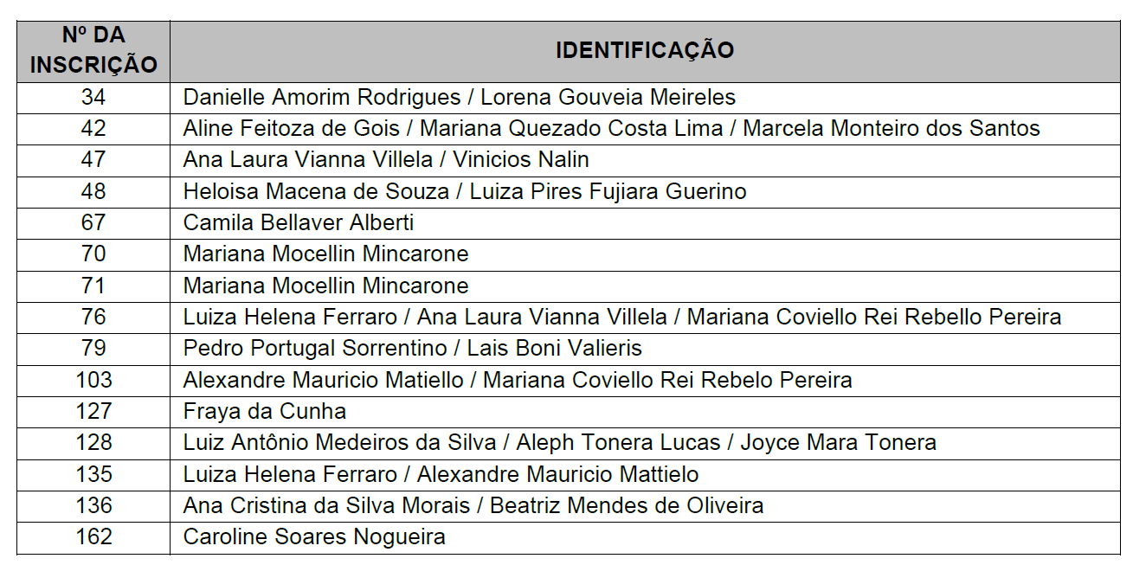
PREMIADOS PRÁTICAS PEDAGÓGICAS

Slide 12
PREMIADOS AÇÕES DE ARQUITETOS E URBANISTAS NA ESCOLA

Slide 13
MENÇÕES HONROSAS
PRÁTICAS PEDAGÓGICAS
AÇÕES DE ARQUITETO E URBANISTA NA ESCOLA

Slide 14
PROJETO
www.caubr.gov.br/caueduca
UM PROJETO DE POLÍTICA URBANA – CPUA-CAU/BR
OBRIGADA

